Slide 1
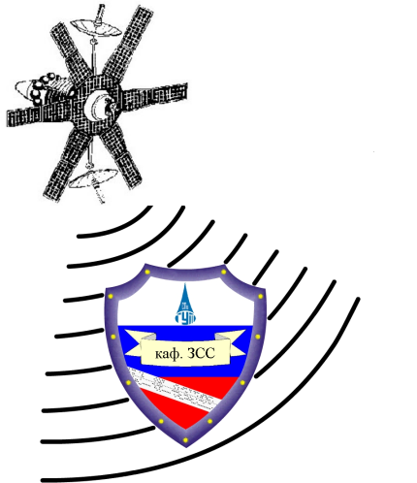
Кафедра Защищенных систем связи
Malware
(Вредоносное ПО)
Лекция 10. Вирусы для 32-разрядных версий Windows
Заведующий кафедрой ЗСС
к.т.н., доц. А.В.Красов

Slide 2
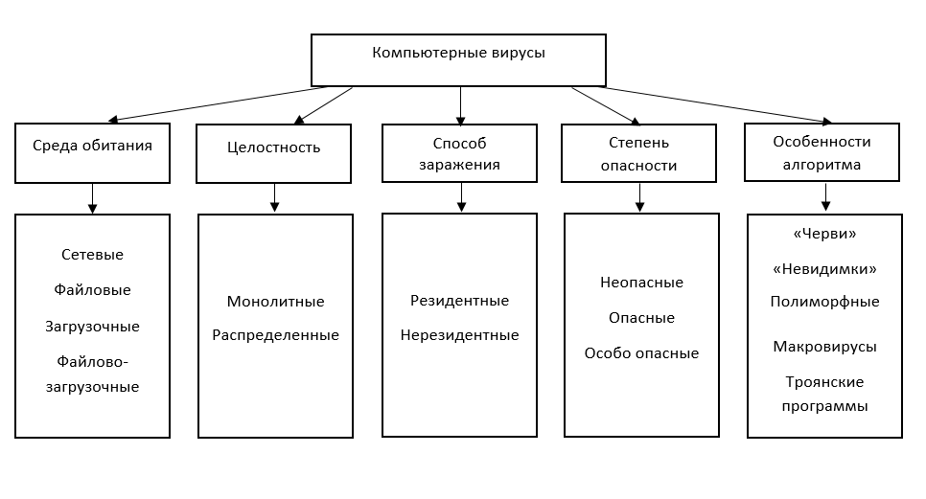
Кафедра Защищенных систем связи
Malware (Вредоносное ПО)
ü
Классификация вирусов
Каф. ЗСС СПбГУТ
www.zss.sut.ru ; krasov@inbox.ru

Slide 3
Кафедра Защищенных систем связи
Malware (Вредоносное ПО)
ü
Win9X.Boza
Win9X.Boza (или Bizatch) – первый вирус, заражавший программные файлы PE-формата, появился через несколько месяцев после выхода официального релиза Windows 95. Авторство его принадлежит человеку по прозвищу Quantum – члену австралийской вирусописательской группы со вполне славянcким наименованием «Vlad».
Каф. ЗСС СПбГУТ
www.zss.sut.ru ; krasov@inbox.ru
Notes:
Win9X.Boza (или Bizatch) – первый вирус, заражавший про-
граммные файлы PE-формата, появился через несколько месяцев
после выхода официального релиза Windows 95. Авторство его при-
надлежит человеку по прозвищу Quantum – члену австралийской
вирусописательской группы со вполне славянcким наименованием
«Vlad». Исходный текст вируса был опубликован в электронном
журнале с аналогичным названием. Скомпилированные варианты
вируса и исходные тексты первоначально распространялись только
между вирусописателями, из рук в руки, но вскоре стали доступны и
вирусологам. Следует отметить, что вирус разрабатывался с исполь-
зованием особенностей, присущих бета-версиям Windows 95, поэто-
му в «дикой природе» он практически не встречался. Но этого от него
и не требовалось. Он доказал возможность существования вирусов
для 32-разрядных версий Windows, до того момента отрицавшуюся
специалистами. Вот как прореагировала на факт создания этого ви-
руса пресса:

Slide 4
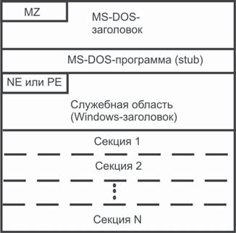
Кафедра Защищенных систем связи
Malware (Вредоносное ПО)
ü
Формат файлов PE-программ
Применяется в Windows не только для исполнимых программ (расширение «.EXE» или «.SCR»), но и для динамических библиотек (расширение «.DLL»), компонентов Панели управления (расширение «.CPL») и некоторых друг их объектов.
Каф. ЗСС СПбГУТ
www.zss.sut.ru ; krasov@inbox.ru
Notes:
Этот формат был разработан фирмой Microsoft для 32-битовых Windows-
программ, а основой для него послужил COFF-формат испол-
няемых файлов, используемый в UNIX. Он применяется в Windows
не только для исполнимых программ (расширение «.EXE» или
«.SCR»), но и для динамических библиотек (расширение «.DLL»),
компонентов Панели управления (расширение «.CPL») и некоторых
других объектов.
Программы, оформленные в PE-формате, традиционно представ-
ляют собой совокупность двух частей, одна из которых предназначе-
на для вывода предупреждающего сообщения при попытке запустить
такую программу в MS-DOS, а другая представляет собой соб-
ственно Windows-программу [12]. По-прежнему признак Windows-
программы располагается в заголовке DOS-программы по смещению
18h, а ссылка на специфический Windows-заголовок может быть най-
дена по файловому смещению 3Ch.
Согласно фирменной документации от Microsoft, этот Windows-
заголовок разделен на несколько частей, некоторые из которых
считаются обязательными, некоторые – «опциональными» (то есть
необязательными), а некоторые – «cпецифичными» для отдельных
версий Windows. Тем не менее программ, в которых отсутствовали бы
«необязательные» фрагменты заголовка, а «специфичные» имели бы
какой-нибудь особенный формат, в природе не существует, поэтому
мы будем рассматривать заголовок как единое целое.

Slide 5
Кафедра Защищенных систем связи
Malware (Вредоносное ПО)
ü
PE-программы
набор секций, среди которых можно отметить:
область («псевдосекцию») заголовков;
секцию кода;
секцию данных;
секцию инициализированных данных;
секцию отладочной информации и прочее.
Количество секций (без учета «псевдосекции») указывается в поле «NumberOfSections» заголовка. Параметры секций (их местоположение, размер, флаги свойств, символическое имя и т. п.) описываются в специальной «таблице секций».
Каф. ЗСС СПбГУТ
www.zss.sut.ru ; krasov@inbox.ru
Notes:
Количество секций (без учета «псевдосекции») указывается в поле
«NumberOfSections» заголовка. Параметры секций (их местоположе-
ние, размер, флаги свойств, символическое имя и т. п.) описываются
в специальной «таблице секций», речь о которой пойдет дальше.
Как правило, компиляторы и компоновщики строят PE-программы
так, что каждая секция содержит однородную информацию, например
или только код, или только данные. Для дифференциации типов дан-
ных каждой секции ставятся в соответствие битовые флаги свойств:
флаг разрешения чтения из секции, флаг разрешения записи в нее,
флаг разрешения исполнения содержащегося в секции кода и прочее.
Тем не менее ничто не мешает иметь всего одну секцию со всевозмож-
ными установленными флагами, содержащую одновременно и код, и
данные, и прочую информацию. Но распространенные компиляторы
и компоновщики так не поступают. Наоборот, имеется тенденция
введения «внутрифирменных» стандартов.

Slide 6
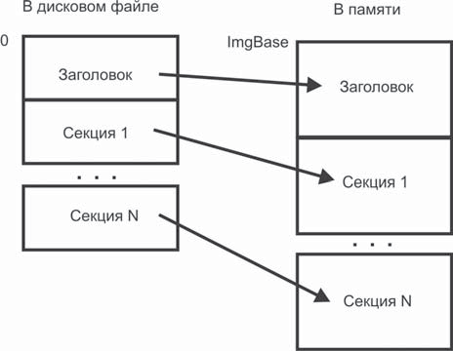
Кафедра Защищенных систем связи
Malware (Вредоносное ПО)
ü
PE-программы на диске и в памяти
Каф. ЗСС СПбГУТ
www.zss.sut.ru ; krasov@inbox.ru
Notes:
Адрес, соответствующий началу программы в памяти (первому
байту DOS-заголовка), обычно соответствует значению поля «Image-
Base», но может и отличаться от него. В этом случае становится ак-
туальной таблица перемещаемых ссылок , на которую указывает поле
«FixupsTableRVA» таблицы объектов. Впрочем, не без оснований счи-
тается, что таблица перемещаемых ссылок присутствует только у ди-
намических библиотек, которым «гулять» по памяти сам Билл Гейтс
велел. А обычные исполняемые программы такой таблицы прос то не
содержат, и если по какой-либо причине у них не получается загру-
зиться по адресу, указанному в поле «ImageBase», то они не загружа-
ются вообще.

Slide 7
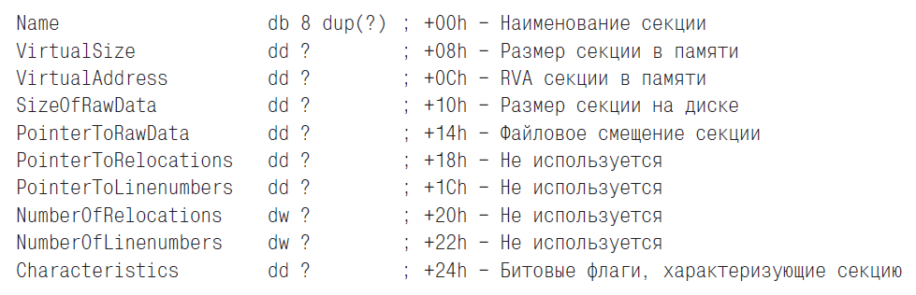
Кафедра Защищенных систем связи
Malware (Вредоносное ПО)
ü
Таблица секций
Каф. ЗСС СПбГУТ
www.zss.sut.ru ; krasov@inbox.ru
Notes:
Эта очень важная служебная структура размещается сразу вслед за
заголовком, то есть практически всегда по смещению 0F8h от начала
«старого» PE-заголовка. Впрочем, программисты фирмы Mic ro soft
рекомендуют вычислять это значение как сумму RVA «необязатель-
ной» части заголовка и ее длины, хранящейся в поле «Size Of Op tional
Header».
В «строках» этой таблицы размещается информация о программ-
ных секциях. Обратите внимание, что информация о какой-либо сек-
ции может в таблице присутствовать, а самой секции в программном
файле может не оказаться. И наоборот, есть по крайней мере одна
«секция», которая не описана в этой таблице, но обладает всеми свой-
ствами секции, присутствует и на диске, и в памяти, – это служебная
«псевдосекция» заголовков.

Slide 8
Кафедра Защищенных систем связи
Malware (Вредоносное ПО)
ü
Сканирование PE-программ антивирусами
сначала сканируется таблица секций и определяется секция,
внутри которой находится объект, то есть та секция, для кото-
рой RVA VirtualAddress, но при этом RVA < Virtual Add ress+
+VirtualSize;
для этой секции определяется смещение объекта относительно
ее начала Delta := VirtualAddress – RVA;
искомая файловая позиция рассчитывается как сумма место-
положения секции на диске и определенного на предыдущем
шаге смещения Position:=PointerToRawData+Delta.
Каф. ЗСС СПбГУТ
www.zss.sut.ru ; krasov@inbox.ru
Notes:
При сканировании PE-программ антивирусами часто приходится
решать следующую задачу: известен RVA (относительный виртуаль-
ный адрес) некоторого объекта в памяти, требуется найти его место-
положение Position в программном файле.
……
В поле «Characteristics» таблицы секций устанавливаются битовые
флаги, некоторые из которых мы сейчас перечислим: 20h – секция
содержит программный код; 40h – секция содержит инициализиро-
ванные данные; 80h – секция содержит неинициализированные дан-
ные; 200h – секция содержит комментарии или какую-нибудь другую
вспомогательную информацию; 800h – секция не предназначена для
загрузки в память; 02000000h – разрешено удаление содержимого
секции из оперативной памяти; 20000000h – разрешено исполнение
кода, находящегося в разделе; 40000000h – разрешено чтение из раз-
дела; 80000000h – разрешена запись в раздел.

Slide 9
Кафедра Защищенных систем связи
Malware (Вредоносное ПО)
ü
Импорт объектов
Импорт объектов, реализованный на языке С++
typedef UINT (WINAPI* EPType)(ULONG);
HMODULE hK32 = GetModuleHandle("KERNEL32.DLL");
EPType _ExitProcess=GetProcAddress(hK32, "ExitProcess");
_ExitProcess(0);
Каф. ЗСС СПбГУТ
www.zss.sut.ru ; krasov@inbox.ru
Notes:
Под «объектами» в данном случае понимаются процедуры и функ-
ции, расположенные во внешних библиотеках (например, системные
сервисы). Программы, не импортирующие никаких внешних проце-
дур, теоретически существовать могут, но работать они будут далеко
не во всех операционных системах. Дело в том, что в Windows 9X ди-
намическая библиотека «KERNEL32.DLL» автоматически проециру-
ется на адресное пространство любой программы, даже той, которая
не собиралась к ней обращаться. Поэтому такая программа, если вдруг
внезапно «передумает», все-таки сможет обратиться к системным
сервисам, и этот прием («явный» импорт) будет рассмотрен далее.
В противоположность этому Windows NT с такой программой «нян-
читься» не станет и реально оставит ее без «KERNEL32.DLL», на чем,
собственно говоря, ее бренное существование и завершится. Если же
вести речь о «нормальных» программах, то они, как правило, импорти-
руют, по крайней мере, функцию ExitProcess() из «KERNEL32.DLL».

Slide 10
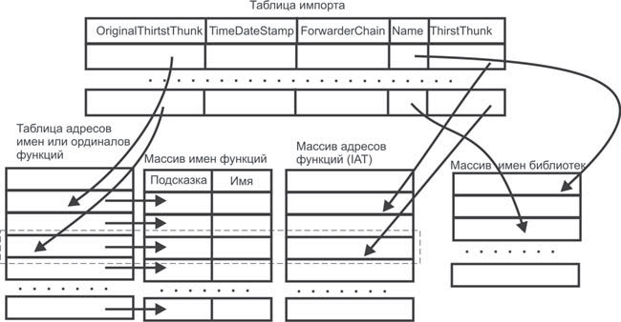
Кафедра Защищенных систем связи
Malware (Вредоносное ПО)
ü
Организация импорта в PE-программах
Каф. ЗСС СПбГУТ
www.zss.sut.ru ; krasov@inbox.ru

Slide 11
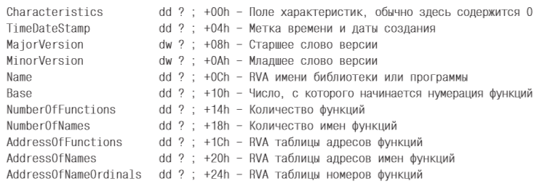
Кафедра Защищенных систем связи
Malware (Вредоносное ПО)
ü
Структура оглавления
Каф. ЗСС СПбГУТ
www.zss.sut.ru ; krasov@inbox.ru

Slide 12
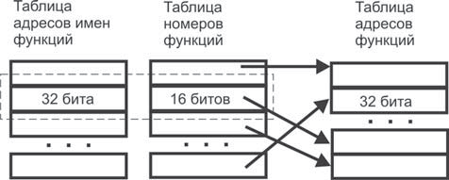
Кафедра Защищенных систем связи
Malware (Вредоносное ПО)
ü
Организация экспорта в PE-программах
Каф. ЗСС СПбГУТ
www.zss.sut.ru ; krasov@inbox.ru
Notes:
Это механизм, обеспечивающий операцию, обратную к импорту.
При помощи него динамические библиотеки (а иногда и исполняемые
программы) предоставляют необходимую служебную информацию
о процедурах и функциях, которыми «согласны поделиться» с дру-
гими программами. Например, системная библиотека «KERNEL32.
DLL» в разных версиях Windows содержит от нескольких сотен до
нескольких тысяч таких «общедоступных» функций.
Могут ли программы и динамические библиотеки одновременно
импортировать и экспортировать функции? Да, могут. Например, ис-
полняемые программы, подготовленные для работы под управлением
отладчика, кроме вполне естественного импорта, также экспортиру-
ют несколько функций, которыми этот отладчик будет пользовать-
ся. А динамическая библиотека «KERNEL32.DLL» из Windows NT
почти все экспортируемые функции предварительно импортирует из
другой библиотеки «NTDLL.DLL», где они на самом деле и реализо-
ваны.

Slide 13

Кафедра Защищенных систем связи
Malware (Вредоносное ПО)
ü
Файловые «черви»
Вирусы этого типа не прикрепляются к другим программам, а просто «лежат» в каком-нибудь каталоге в виде отдельного файла. Червь может прописать свой запуск в Реестре. Файловые же черви используют файл «AUTORUN.INF», который служит для старта программ, размещенных на съемных носителях – CD-дисках и «флэшках». Вот типичный пример содержимого «AUTORUN.INF», обнаруженного на зараженной «флэшке»:
Каф. ЗСС СПбГУТ
www.zss.sut.ru ; krasov@inbox.ru
Notes:
Нетрудно сообразить, что вирус (в данном случае это Win32.
Perlovga.a) создает на «флэшке» каталог «RECYCLED» (это стан-
дартное имя для «мусорной корзины» Windows) и помещает в него
свое тело. Стоит вставить «флэшку» в USB-разъем, и вирус тут же
запускается.

Slide 14
Кафедра Защищенных систем связи
Malware (Вредоносное ПО)
ü
Вирусы-«спутники»
Пожалуй, самой интересной особенностью Windows, влияющей на «повадки» вирусов-спутников, является порядок поиска системой программ и динамических библиотек, предназначенных для загрузки в память:
сначала в каталоге процесса-родителя;
затем в текущем каталоге;
потом в «системном» каталоге Windows (например, в «C:\ WinNT\SYSTEM32» или в «C:\Windows\SYSTEM»);
далее в «базовом» каталоге операционной системы (например, в «C:\WinNT» или в «C:\Windows»);
наконец, в каталогах, перечисленных в «тропе» (то есть в переменной окружения «PATH»).
Каф. ЗСС СПбГУТ
www.zss.sut.ru ; krasov@inbox.ru
Notes:
Формально вирусы этого типа вполне могут жить и размножаться
под управлением 32-разрядных версий Windows. Их свойства были
нами изучены на примере MS-DOS-«собратьев», и нового добавить
остается очень мало. Пожалуй, самой интересной особенностью Windows,
влияющей на «повадки» вирусов-спутников, является порядок
поиска системой программ и динамических библиотек, предназна-
ченных для загрузки в память:
сначала в каталоге процесса-родителя;
затем в текущем каталоге;
потом в «системном» каталоге Windows (например, в «C:\
WinNT\SYSTEM32» или в «C:\Windows\SYSTEM»);
далее в «базовом» каталоге операционной системы (например,
в «C:\WinNT» или в «C:\Windows»);
наконец, в каталогах, перечисленных в «тропе» (то есть в пере-
менной окружения «PATH»).
Например, вирус может создать какой-нибудь «поддельный» ком-
понент операционной утилиты (динамическую библиотеку или ути-
литу), который по умолчанию располагается в «базовом каталоге», и
поместить его в «системный» каталог. В этом случае в первую очередь
будет исполняться именно «подделка». Так, в частности, поступают
вирусы семейства Win9X.Dupator с библиотекой «KERNEL32.DLL».

Slide 15
Кафедра Защищенных систем связи
Malware (Вредоносное ПО)
ü
«Оверлейные» вирусы
«Оверлеями» в PE-программах могут считаться любые данные, формально находящиеся внутри программного файла, но не содержащиеся внутри секций. Все, что расположено вне секций, при загрузке программы в память не попадает.
Каф. ЗСС СПбГУТ
www.zss.sut.ru ; krasov@inbox.ru
Notes:
«Оверлеями» в PE-программах могут считаться любые данные,
формально находящиеся внутри программного файла, но не со-
держащиеся внутри секций (не забывайте, PE-заголовок мы тоже
условно считаем секцией!). Все, что расположено вне секций, при
загрузке программы в память не попадает. В 32-разрядных верси-
ях Windows возможности вирусов, работающих по «оверлейному»
принципу, несколько ограничены, по сравнению с возможностями
их DOS-собратьев. Это связано прежде всего с запретом видоизме-
нения файла исполняющейся в данный момент программы. Конечно,
«оверлейные» вирусы существуют, и их не так уж и мало, но они, как
правило, написаны на языках высокого уровня и используют весь-
ма примитивную и малокорректную технику: просто «отрыгивают»
свой оверлей (то есть оригинальную программу) во внешний файл
с жестко фиксированным или случайным (вирус Win32.Sbit.8192)
именем и запускают его на исполнение при помощи «CreateProcess»
или «WinExec». Некоторые программы, запущенные под «чужим»
именем, просто не будут правильно работать. К тому же практически
все такие вирусы не дожидаются окончания работы запущенной про-
граммы и не удаляют ее файла, а просто присваивают ему атрибут
«невидимый».
Конечно, существуют и более корректные методы, но они довольно
сложны и связаны с воспроизведением алгоритма, используемого си-
стемным загрузчиком Windows. Не исключено, что вирусы, исполь-
зующие такие алгоритмы, существуют, но в любом случае их едини-
цы, и обнаружить их можно только в коллекциях вирусологов.
Весьма характерным признаком простых «оверлейных» вирусов
является изменение иконки зараженной программы. В самом деле,
ведь после заражения в файле «живет» совсем другая программа!

Slide 16
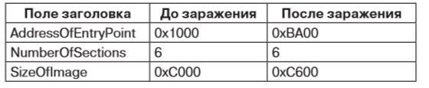
Кафедра Защищенных систем связи
Malware (Вредоносное ПО)
ü
Вирусы в расширенной последней секции
Это самый простой и самый естественный способ размещения постороннего кода в PE-программе. Суть его заключается в том, что вирус просто увеличивает в таблице секций размер последней секции и записывает вирус в образовавшееся в конце файла дополнительное пространство.
Изменения в заголовке, произведенные вирусом DarkSide
Характеристики последней секции до заражения
Характеристики последней секции после заражения
Каф. ЗСС СПбГУТ
www.zss.sut.ru ; krasov@inbox.ru
Notes:
Это самый простой и самый естественный способ размещения по-
стороннего кода в PE-программе. Суть его заключается в том, что ви-
рус просто увеличивает в таблице секций размер последней секции
и записывает вирус в образовавшееся в конце файла дополнитель-
ное пространство. Естественно, для этой секции необходимо уста-
новить флаги, соответствующие исполняемому коду, иначе вирус не
сможет стартовать из нее. Вот пример видоизменений, произошед-
ших в программе «NOTEPAD.EXE», зараженной вирусом Win9X.
DarkSide.1371
Запись вирусного кода в секции, содержащие оверлей (их длина
в дисковом файле больше размера, зарезервированного для загрузки
в память), может привести к некорректной работе зараженной про-
граммы. Тем не менее большинство вирусов, заражающих PE-файлы,
используют именно этот метод внедрения вирусного кода. В некото-
ром смысле его можно считать «стандартным».

Slide 17
Кафедра Защищенных систем связи
Malware (Вредоносное ПО)
ü
Изменение адреса точки входа
Это самый естественный и самый простой способ передачи управления вирусу.
Иногда вирус, получивший управление, сразу пользуется исходными значениями регистров, настроенными загрузчиком Windows программ:
EAX=EIP (в Windows 9X) или 0 (в Windows NT);
EBX=005*0000h (в Windows 9X, здесь «*» – некая цифра) или 7FFDF000h (в Windows NT, это адрес PEB);
[ESP+00] – адрес внутри процедуры-загрузчика.
Каф. ЗСС СПбГУТ
www.zss.sut.ru ; krasov@inbox.ru
Notes:
Это самый естественный и самый простой способ передачи управ-
ления вирусу. В условиях «плоской» модели памяти 32-битовых
версий Windows это делается совсем не сложно: достаточно просто
вписать в поле «AddressOfEntryPoint» заголовка PE-программы но-
вое значение, соответствующее первой команде вирусного кода. Та-
кая манипуляция с заголовком была нами уже проиллюстрирована
несколькими страницами ранее, когда мы изучали способ внедрения
в «жертву» вируса Win9X.DarkSide.1371. А вообще, вирусов, посту-
пающих подобным образом, – подавляющее большинство.

Slide 18


Кафедра Защищенных систем связи
Malware (Вредоносное ПО)
ü
Использование технологии EPO
Удивительно, но идея внедрения вируса в середину программного кода «расцвела» не в DOS-эпоху, когда она была придумана и когда для ее реализации особых усилий прилагать не требовалось, а много позже – в эпоху 32-разрядных версий Windows. Проще всего сканировать кодовую секцию заражаемой программы, останавливая свое внимание на «прологах» процедур и функций,
на обращениях к типичным системным сервисам
Обнаружив где-то в глубине кодовой секции соответствующую комбинацию байтов (например, 55h 8Bh ECh), можно надеяться, что программа рано или поздно дойдет до этой точки. Значит, можно заместить этот фрагмент командой перехода на вирусное тело, предварительно сохранив где-то внутри него оригинальные байты. Так поступают вирусы Win32.CTX, Win32.SK, Win32.Blakan, Win32.Deemo и прочие.
Каф. ЗСС СПбГУТ
www.zss.sut.ru ; krasov@inbox.ru
Notes:
Проще всего сканировать кодовую секцию заражаемой програм-
мы, останавливая свое внимание на «прологах» процедур и функций,
push ebp
mov ebp,esp
Вирусы для 32-разрядных версий Windows
252 Файловые вирусы в Windows
на обращениях к типичным системным сервисам
push 0
call ExitProcess
и прочих стандартных фрагментах программного кода. Обнаружив
где-то в глубине кодовой секции соответствующую комбинацию
байтов (например, 55h 8Bh ECh), можно надеяться, что программа
рано или поздно дойдет до этой точки. Значит, можно заместить этот
фрагмент командой перехода на вирусное тело, предварительно со-
хранив где-то внутри него оригинальные байты. Так поступают виру-
сы Win32.CTX, Win32.SK, Win32.Blakan, Win32.Deemo и прочие.

Slide 19
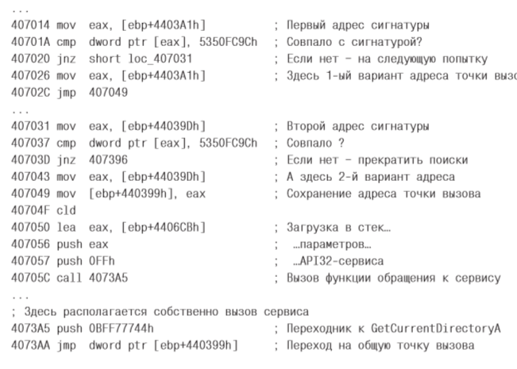
Кафедра Защищенных систем связи
Malware (Вредоносное ПО)
ü
Метод предопределенных адресов
Каф. ЗСС СПбГУТ
www.zss.sut.ru ; krasov@inbox.ru
Notes:
Наиболее примитивные вирусы ориентированы на конкретные
версии операционных систем, для которых расположение в адресном
пространстве библиотеки «KERNEL32.DLL» и функций внутри нее
является жестко фиксированным.
Например, автор вируса Win9X.Boza был осведомлен о двух воз-
можных вариантах общей точки входа в «KERNEL32.DLL» для раз-
личных бета-версий «Chicago», имел данные о характерных для этой
точки цепочках байтов (сигнатурах), определил даже адреса переход-
ников (thunks) к необходимым системным сервисам, но почему-то не
знал линейных адресов самих функций и что к ним можно обращать-
ся напрямую. В результате он сочинил для обращения к системным
сервисам следующий очень наивный (по нынешним временам) код:

Slide 20
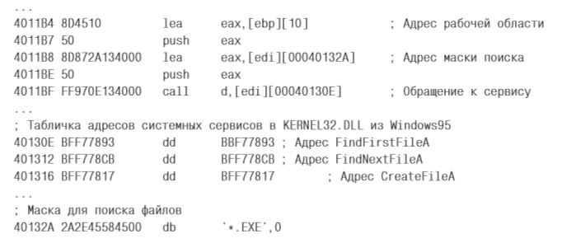
Кафедра Защищенных систем связи
Malware (Вредоносное ПО)
ü
Метод предопределенных адресов
Более поздние вирусы содержали просто табличку линейных адресов необходимых системных функций и обращались к ней по мере необходимости. Вот, например, фрагмент вируса Win9X.LUD.Hill.401:
Каф. ЗСС СПбГУТ
www.zss.sut.ru ; krasov@inbox.ru
Notes:
Наиболее примитивные вирусы ориентированы на конкретные
версии операционных систем, для которых расположение в адресном
пространстве библиотеки «KERNEL32.DLL» и функций внутри нее
является жестко фиксированным.
Например, автор вируса Win9X.Boza был осведомлен о двух воз-
можных вариантах общей точки входа в «KERNEL32.DLL» для раз-
личных бета-версий «Chicago», имел данные о характерных для этой
точки цепочках байтов (сигнатурах), определил даже адреса переход-
ников (thunks) к необходимым системным сервисам, но почему-то не
знал линейных адресов самих функций и что к ним можно обращать-
ся напрямую. В результате он сочинил для обращения к системным
сервисам следующий очень наивный (по нынешним временам) код:

Slide 21
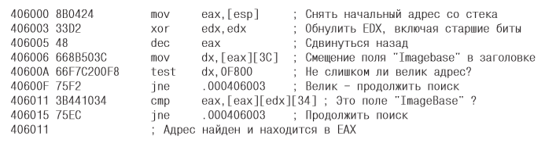
Кафедра Защищенных систем связи
Malware (Вредоносное ПО)
ü
Самостоятельный поиск адреса KERNEL32.DLL
Каф. ЗСС СПбГУТ
www.zss.sut.ru ; krasov@inbox.ru
Notes:
По мере появления новых версий Windows вирусы, использующие
рассмотренный выше «метод предопределенных адресов», стано-
вятся неработоспособными. По этой причине вирусописатели чаще
применяют более сложные методы, позволяющие обнаруживать
«KERNEL32.DLL» в памяти, не опираясь на какие-либо заранее пре-
допределенные адреса.
В этих методах ключевым моментом является нахождение любого
адреса, указывающего куда-нибудь внутрь «KERNEL32.DLL». Пос-
ле этого, сканируя память в сторону уменьшения адресов, можно по
смещениям, кратным 10000h, рано или поздно обнаружить заветную
сигнатуру 'MZ' (или какой-нибудь другой признак, характерный для
заголовка образа динамической библиотеки).
Вот эти методы.
Во-первых, загрузчик программ Windows сам пользуется в своей
работе сервисными функциями «KERNEL32.DLL». Передача управ-
ления загруженной программе обычно выполняется из недр функ-
ции CreateProcessA командой CALL. Следовательно, при старте про-
граммы двойное слово на вершине стека должно указывать внутрь
«KERNEL32.DLL».
Второй метод заключается в использовании цепочки структурных
обработчиков исключений (мы подробно рассматривали это понятие
в начале главы), первый элемент которой доступен по адресу FS:[0].
Последний же элемент для большинства версий Windows «обитает»
где-то внутри «KERNEL32.DLL». Следовательно, ссылка на него,
расположенная в предпоследнем обработчике структурных исключе-
ний, и есть искомый адрес.

Slide 22
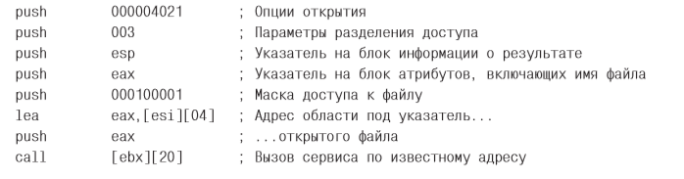
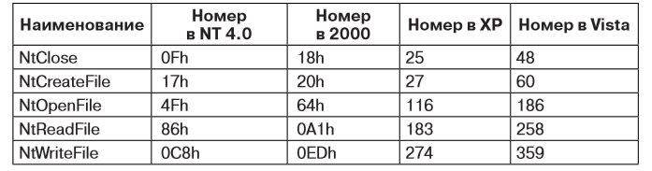
Кафедра Защищенных систем связи
Malware (Вредоносное ПО)
ü
Использование «нестандартных» сервисов
Некоторые номера системных сервисов в ядре Windows
Каф. ЗСС СПбГУТ
www.zss.sut.ru ; krasov@inbox.ru
Notes:
В разделе, посвященном общей характеристике методов обращения
к системным сервисам, было продемонстрировано, что каждое такое
обращение приводит к активации длинной цепочки вызовов, посы-
лаемых из одной внутренней подсистемы Windows в другую. Причем
каждая такая подсистема обычно представляет собой четко локализо-
ванный набор процедур и функций, имеющих свои интерфейсы вы-
зова и оформленных в виде динамических библиотек или драйверов.
Конечно, все это – внутренняя «кухня» разработчиков, которая очень
слабо документирована, а конкретные сведения о ее устройстве – ре-
зультат либо долгих хакерских «ковыряний», либо информационной
утечки из Microsoft. Тем не менее в вирусах эти «нестандартные» си-
стемные сервисы используются, и с определенным успехом.

Slide 23
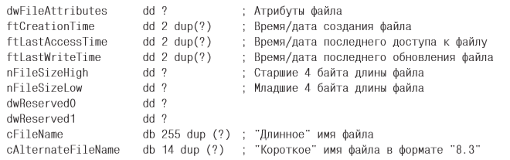
Кафедра Защищенных систем связи
Malware (Вредоносное ПО)
ü
Нерезидентные вирусы
В 32-битовых версиях Windows возможность поиска файлов и каталогов реализуется посредством функций «FindFirstFile» и «FindNextFile», живущих в библиотеке «KERNEL32.DLL». Результат их работы возвращается в рабочей области размером 313 байтов, имеющей следующую структуру:
Каф. ЗСС СПбГУТ
www.zss.sut.ru ; krasov@inbox.ru
Notes:
В 32-битовых версиях Windows возможность поиска файлов и
каталогов реализуется посредством функций «FindFirstFile» и
«FindNextFile», живущих в библиотеке «KERNEL32.DLL». Резуль-
тат их работы возвращается в рабочей области размером 313 байтов,
имеющей следующую структуру:
…….
Но также среди нерезидентных вирусов велик процент весьма слож-
ных программных конструкций, осуществляющих поиск «жертв»
рекурсивным поиском по диску. В отличие от своих MS-DOS-«со-
братьев», они в процессе сканирования диска почти не затормажива-
ют работу системы в целом, так как в условиях вытесняющей много-
задачности управление регулярно переходит от одного программного
потока к другому через короткий временной квант. В этой ситуации и
мышь «бегает», и клавиши «нажимаются».

Slide 24
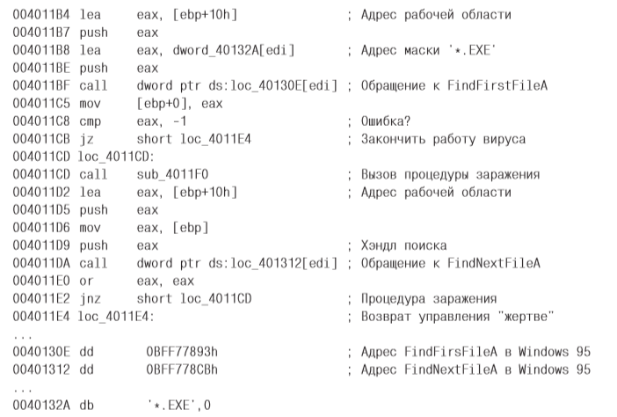
Кафедра Защищенных систем связи
Malware (Вредоносное ПО)
ü
Вирус Win9X.Lud.Hill.401
Каф. ЗСС СПбГУТ
www.zss.sut.ru ; krasov@inbox.ru
Notes:
Вот пример кода примитивного вируса Win9X.Lud.Hill.401, де-
монстрирующий технологии поиска «жертв» в текущем каталоге:
…….
Кстати, этими технологиями обязан владеть не только вирусописа-
тель, но и автор 32-битового антивирусного сканера!
Нерезидентных вирусов, заражающих PE-файлы, довольно много.
Как и в случае с вирусами для MS-DOS, бо' льшую часть их состав-
265
ляют «студенческие» разработки, то есть первые и единственные в
жизни авторов вирусы, написанные ими для «самоутверждения», и
больше ни для чего. Как правило, они ищут цели для заражения в те-
кущем каталоге, и вероятность их распространения за пределы этого
каталога (а тем более с машины на машину) близка к нулю.

Slide 25
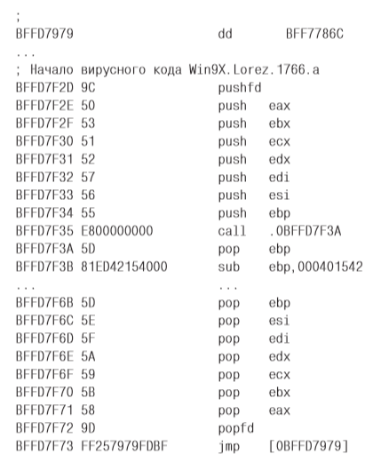
Кафедра Защищенных систем связи
Malware (Вредоносное ПО)
ü
Вирусы, заражающие стандартные компоненты Windows
Каф. ЗСС СПбГУТ
www.zss.sut.ru ; krasov@inbox.ru
Notes:
Еще один довольно распространенный подход заключается в том,
что заражается какая-нибудь стандартная динамическая библиотека
(например, «KERNEL32.DLL») или служебное приложение (напри-
мер, «EXPLORER.EXE»), являющиеся частью операционной систе-
мы. Так поступают Win9X.Lorez.1766.a, Win9X.Yurn.1167, Win9X.
Dodo.1022, Win32.Beef.2110 и прочие. Вот, например, что вытворя-
ет Win9X.Lorez.1766.a с динамической библиотекой «KERNEL32.DLL». Сначала он копирует библиотеку из «C:\Windows\SYSTEM»
в «C:\Windows» и все дальнейшие операции производит с копией.
Затем он ставит в поле «PointerToSymbolTable» PE-заголовка уни-
кальную метку, чтобы в дальнейшем отличать зараженные библио-
теки от «здоровых». Вслед за этим вирус расширяет секцию «.rsrc»
на 4096 байтов (не забыв скорректировать поле «SizeOfImage» в PE-
за головке и поля «VirtualSize» и «SizeOfRawData» в таблице сек-
ций), заодно изменив битовые флаги доступа к ней с 40000040h на
E0000040h. Потом вирус вписывает себя в образовавшееся пустое
пространство и изменяет в таблице экспорта библиотеки ссылку на
функцию «GetFileAttributesA» так, чтобы она указывала на вирус-
ный код.

Slide 26
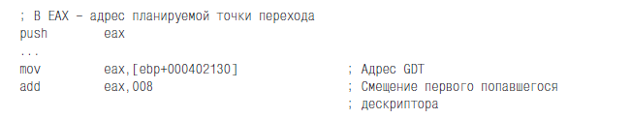
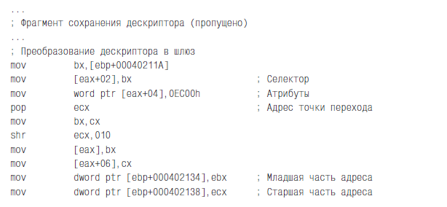

Кафедра Защищенных систем связи
Malware (Вредоносное ПО)
ü
Переход в 0-е кольцо защиты методом создания собственных шлюзов
Каф. ЗСС СПбГУТ
www.zss.sut.ru ; krasov@inbox.ru
Notes:
У этого метода множество модификаций, но далеко не все они
встречаются в вирусах. Рассмотрим метод на примере действий, пред-
принимаемых для перехода в 0-е кольцо защиты вирусом Win9X.
Yabran.3132. Первым делом вирус читает текущее содержимое ре-
гистра GDTR:
……
Вирус обращается к первому попавшемуся дескриптору в GDT, со-
храняет его старое значение и модифицирует таким образом, чтобы
получился шлюз.
…….
Наконец, вирус выполняет дальний переход по получившемуся
шлюзу при помощи обычной команды «CALL».
…….
В результате управление получает фрагмент того же вируса, толь-
ко привилегии у этого кода уже соответствуют 0-му кольцу. Кстати,
в Windows NT этот вирус натолкнется на невозможность модифика-
ции дескрипторов.

Slide 27
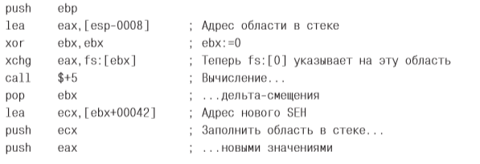
Кафедра Защищенных систем связи
Malware (Вредоносное ПО)
ü
Переход в 0-е кольцо защиты подменой обработчика исключений
Этот метод стал очень популярным среди вирусописателей после мировой эпидемии вируса Win9X.CIH в 1998–1999 гг. Он был практически байт в байт воспроизведен во многих десятках вирусов, написанных «по образу и подобию» его.
Каф. ЗСС СПбГУТ
www.zss.sut.ru ; krasov@inbox.ru
Notes:
Этот метод стал очень популярным среди вирусописателей после
мировой эпидемии вируса Win9X.CIH в 1998–1999 гг. Он был прак-
тически байт в байт воспроизведен во многих десятках (а может быть,
и сотнях!) вирусов, написанных «по образу и подобию» его. Не будем
далеко ходить, а изучим начальные фрагменты «оригинала»:
…….

Slide 28
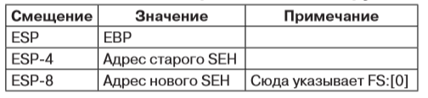
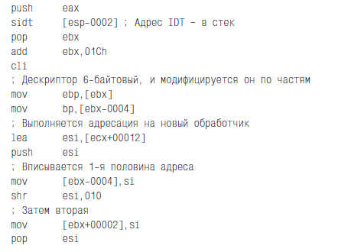
Кафедра Защищенных систем связи
Malware (Вредоносное ПО)
ü
Стек «Чернобыльского» вируса
Каф. ЗСС СПбГУТ
www.zss.sut.ru ; krasov@inbox.ru
Notes:
После выполнения этого фрагмента район памяти, в котором рас-
положен стек, будет содержать следующие данные
…….
Поскольку стек «растет вниз», то достаточно перевернуть эту таб-
личку вверх тормашками и увидеть, что фрагмент стековой памяти,
начинающийся с адреса [ESP+8], по своему содержимому очень на-
поминает начало какой-то TIB. Все правильно, именно в этой роли
он в дальнейшем и будет использоваться! Итак, первым делом ви-
рус взял на себя обработку исключительных ситуаций. Зачем? Дело
в том, что непосредственно вслед за этим он пытается модифици-
ровать системную IDT, чтобы взять на себя также еще и обработку
прерывания номер 3 (модификация дескриптора возможна только
в Windows 9X). Смотрите:
……….
Теперь достаточно инициировать вызов прерывания командой
«INT 3», и управление получит вирусный обработчик этого прерыва-
ния. Только вот выполняться этот обработчик будет уже в 0-м кольце
защиты, а это значит, что вирус получит недоступные ему прежде си-
стемные привилегии.

Slide 29
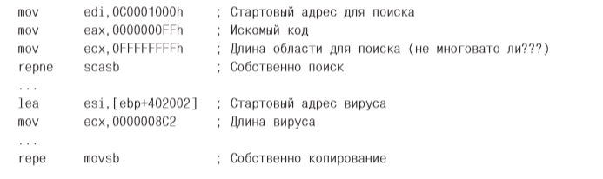
Кафедра Защищенных систем связи
Malware (Вредоносное ПО)
ü
Инсталляция в неиспользуемые буферы VMM
Каф. ЗСС СПбГУТ
www.zss.sut.ru ; krasov@inbox.ru
Notes:
«Ранние» вирусы, написанные в эпоху Windows 95, довольно часто
применяли этот простой способ установки своего тела в память. При
обсуждении распределения памяти в Windows 9X мы упоминали, что
часть «служебных» областей памяти с адресами выше 0C0000000h
принадлежит адресным пространствам всех процессов и при этом
не защищена от записи. В частности, где-то неподалеку от адреса
0C0001000h менеджер виртуальных машин размещает свои буферы
для временных данных. Неиспользуемые (точнее, пока еще не ис-
пользованные!) буферы заполнены кодом 0FFh. Вот как применяется
это обстоятельство в вирусе Win9X.Harry.a.
………
Понятно, что как только ядру Windows понадобятся занятые ко-
дом вируса области, система немедленно рухнет. Тем не менее этот
малонадежный метод инсталляции в память использовался во многих вирусах, например в Win9X.MarkJ, Win9X.Anxiety.1958, Win9X.
Julus.1890 и прочих.

Slide 30
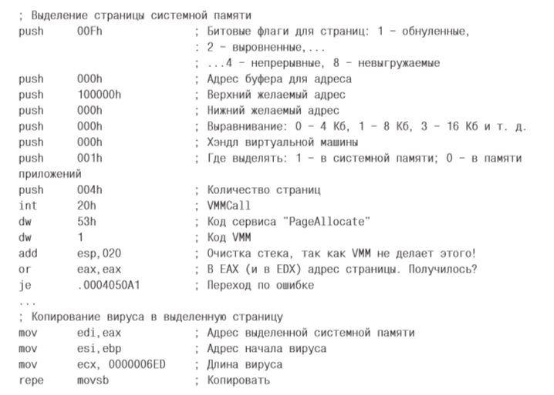
Кафедра Защищенных систем связи
Malware (Вредоносное ПО)
Инсталляция в динамически выделяемую системную память
ü
Каф. ЗСС СПбГУТ
www.zss.sut.ru ; krasov@inbox.ru
Notes:
Этот метод также обрел большую популярность «благодаря» ви-
русу Win9X.CIH. Но сам «Чернобыль» в той части, которая относит-
ся к установке в память, устроен несколько замысловато – собирает
свое тело из отдельных фрагментов, разбросанных по зараженной
программе, а для этого несколько раз «скачет» из 3-го кольца защи-
ты в 0-е и обратно. Короче говоря, давайте проиллюстрируем метод
на примере другого, более простого и непритязательного вируса, ис-
пользующего ту же идею. Перед вами фрагмент кода «саморазмно-
жающегося механизма» под названием Win9X.Powerful.1773:

Slide 31
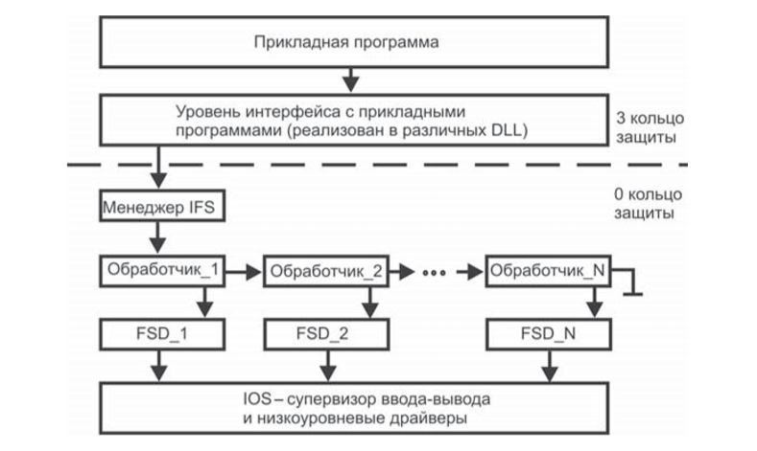
Кафедра Защищенных систем связи
Malware (Вредоносное ПО)
ü
Менеджер инсталлируемых файловых систем в Windows 9X
Каф. ЗСС СПбГУТ
www.zss.sut.ru ; krasov@inbox.ru
Notes:
Запрос на файловый ввод-вывод, поступивший от прикладной
программы, воспринимается IFSMgr (мы уже рассматривали приме-
ры обращения к этому компоненту в разделе «Как вирусы обращают-
ся к системным сервисам»), проходит последовательно по «звеньям»
цепочки и, будучи распознан тем или иным обработчиком, попадает
в тот или иной драйвер (FSD – File System Driver).
Типичное поведение резидентного вируса в Windows 9X заключа-
ется в том, чтобы встроиться в цепочку обработчиков, используя для
этого вполне легальные средства – документированные системные
запросы к IFSMgr.

Slide 32
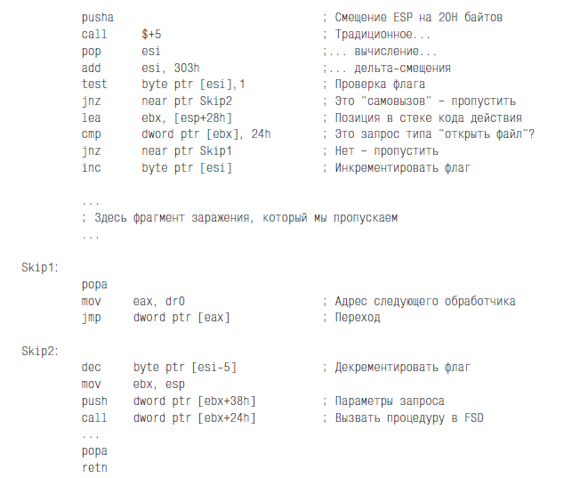
Кафедра Защищенных систем связи
Malware (Вредоносное ПО)
ü
Вирус Win9X.CIH
Каф. ЗСС СПбГУТ
www.zss.sut.ru ; krasov@inbox.ru
Notes:
Ну вот и все, теперь код обработчика запросов ввода-вывода, уста-
навливаемый вирусом Win9X.CIH, будет более понятен читателю:
……
Таким образом, этот обработчик реализует «троякую» модель по-
ведения:
если приходит «чужой» запрос на открытие файла, то вирус из-
влекает из него имя файла (которое использует для попытки
заражения), взводит флаг-семафор и повторно перенаправляет
этот запрос в IFSMgr;
если из IFSMgr приходит запрос при взведенном флаге, то это
фактически свой собственный запрос, и вирус (не забыв сбро-
сить флаг) перенаправляет его драйверу файловой системы;
если запрос не касается открытия файла, то вирус пропускает
его дальше по цепочке обработчиков.

Slide 33
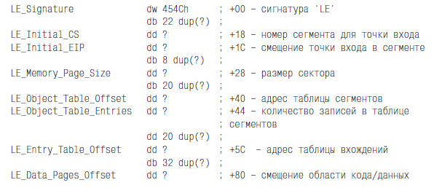
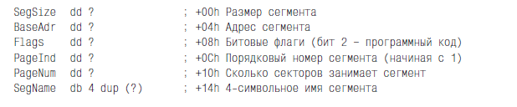
Кафедра Защищенных систем связи
Malware (Вредоносное ПО)
ü
VxD-вирусы
Каф. ЗСС СПбГУТ
www.zss.sut.ru ; krasov@inbox.ru
Notes:
Сначала обратим наш взор на вирусы-драйверы, предназначенные
для работы в Windows 9X. VxD-модели, характерной для этой ветви
операционных систем Windows (а также для OS/2), соответствует
LE-формат файлов, который мы сейчас рассмотрим подробнее. Как
и любая Windows-программа, файл драйвера начинается с DOS-заго-
ловка, который традиционно содержит адрес Windows-заголовка по
смещению 3Ch. Windows-заголовок для LE-формата характеризует-
ся, как легко догадаться, сигнатурой ‘LE’ (байты 4Ch и 45h). Длина
«LE-заголовка» 176 байтов, он содержит почти полсотни полей, опи-
сывающих сложную структуру VxD-файла. Опишем в нем только не-
которые, наиболее важные для нас поля.

Slide 34
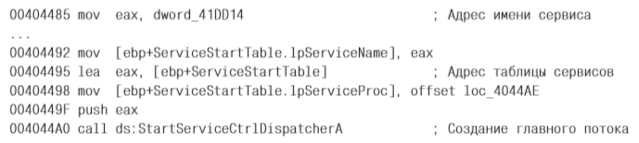
Кафедра Защищенных систем связи
Malware (Вредоносное ПО)
ü
SYS-вирусы и WDM-вирусы
Каф. ЗСС СПбГУТ
www.zss.sut.ru ; krasov@inbox.ru
Notes:
Как бы то ни было, но, дизассемблировав программу, можно сколь
угодно долго искать в ее многомегабайтном листинге вызовы функ-
ций «IoCreateDevice» и «IoCreateSymbolicLink». Их там просто нет!
Решение загадки обнаруживается в следующем фрагменте:
……
Оказывается, Win32.RemEx – это не драйвер, а всего лишь так на-
зываемый сервис (или служба) Windows NT. Сервисы представляют
собой программы 3-го кольца защиты, работающие в фоновом ре-
жиме. Единственное преимущество вирусов-сервисов заключается
в том, что они стартуют раньше некоторых компонентов операци-
онной системы и, возможно, антивирусов-мониторов. А в осталь-
ном это обычные программы. Вирус Win32.RemEx даже цели для
заражения ищет «по-деревенски»: в бесконечном цикле при помощи
«FindFirstFileW» и «FindNextFileW». Какое разочарование!

Slide 35
Кафедра Защищенных систем связи
Malware (Вредоносное ПО)
ü
Маскировка присутствия в файле
Прежде всего вирусы должны скрывать фрагменты файлов, содержащие вирусный код. Если же вирус не внедряется в какую-нибудь другую программу, а представляет собой отдельный автономный файл, то весь такой файл целиком или, возможно, даже каталог, содержащий такой файл.
Каф. ЗСС СПбГУТ
www.zss.sut.ru ; krasov@inbox.ru
Notes:
Частично «скрываться» умел даже Win32.Cabanas – историче-
ски первый вирус, научившийся жить и в Windows 9X, и в Windows
NT. Являясь «полурезидентным», этот вирус был очень «прожорли-
вым» – после своей активации он довольно быстро заражал десят-
ки и сотни программ на жестком диске. Вирус заменял в таблице
импорта зараженной программы адреса многих системных вызовов
(«CreateFile», «CreateProcess», «CopyFile», «MoveFile», «FindFirst-
File», «FindNextFile» и прочие) так, чтобы они указывали на его про-
цедуры. Таким образом, если зараженной оказывалась программа
«EXPLORER.EXE» (а она заражалась обычно одной из первых), то
любая операция, выполненная при помощи Проводника (создание и
открытие файлов, поиск файлов в каталогах, запуск программ и т. п.),
оказывалась под контролем вируса. Модифицируя результаты работы
API-функций «FindFirstFile» и «FindNextFile», вирус Win32.Cabanas
уменьшал длину зараженных файлов. Делалось это примерно так:
1) получив управление вместо одной из этих функций, вирус пер-
вым делом вызывал их оригиналы;
2) приняв от оригинальных функций структуру памяти, заполнен-
ную сведениями о найденном файле, вирус извлекал из нее имя
файла;
3) если файл оказывался уже инфицированным (а таковыми счи-
тались PE-файлы с длиной, кратной 65h), то вирус модифици-
ровал в структуре памяти поле, соответствующее длине файла;
4) управление возвращалось вызывающей программе.

Slide 36
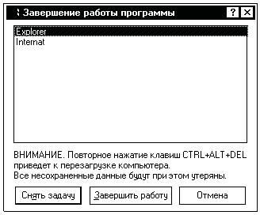
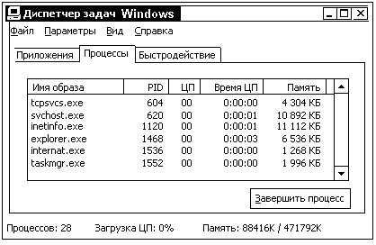
Кафедра Защищенных систем связи
Malware (Вредоносное ПО)
ü
Маскировка присутствия в памяти
Иногда в целях обеспечения «невидимости» выполняется попытка
скрыть в памяти компьютера вычислительные процессы,
соответствующие работающим вирусам.
а
б
Менеджеры процессов – TASKMAN и TASKMGR:
a) TASKMAN в Windows 9X; б) TASKMGR в Windows NT
Каф. ЗСС СПбГУТ
www.zss.sut.ru ; krasov@inbox.ru

Slide 37
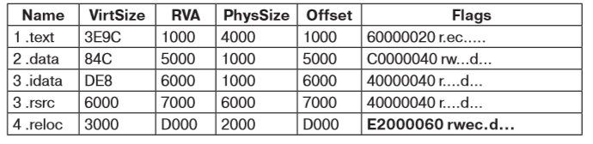
Кафедра Защищенных систем связи
Malware (Вредоносное ПО)
ü
Вирусы и подсистема безопасности Windows
Таблица секций в программе, зараженной вирусом Rainsong
Каф. ЗСС СПбГУТ
www.zss.sut.ru ; krasov@inbox.ru

Slide 38
Кафедра Защищенных систем связи
Malware (Вредоносное ПО)
ü
Итоги
При использовании компьютера необходимо помнить о том, что ни одна система защиты от вирусов не способна полностью устранить опасность заражений и атак. Чтобы достигнуть наивысшей степени безопасности и комфорта, важно использовать защиту от вирусов надлежащим образом и следовать нескольким полезным правилам.
Регулярно обновляйте систему защиты от вирусов.
Скачивайте программы либо с официальных сайтов разработчиков, либо с крупных торрент трекеров.
Не переходите по подозрительным ссылкам.
Каф. ЗСС СПбГУТ
www.zss.sut.ru ; krasov@inbox.ru

